Slide 1
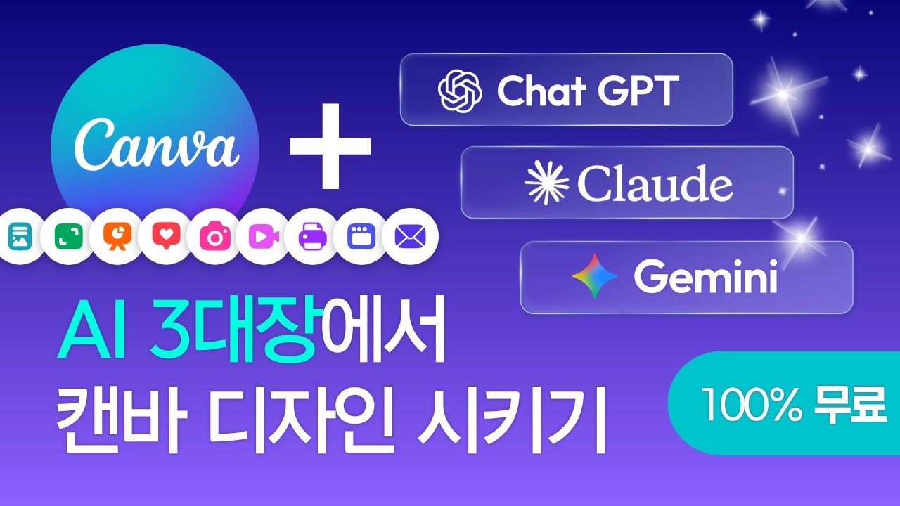
DREAMLABS COLLECTOR
AI툴에 캔바를 심으면? : 채팅으로 쓰는 무료 캔바, 당신만 몰랐던 캔바사용법
이 영상은 ChatGPT, Claude, Gemini와 같은 주요 AI 챗봇에 Canva를 연동하여 디자인 작업을 효율화하는 방법을 다룹니다. 사용자는 채팅 인터페이스를 통해 Canva 기능을 호출하여 다양한 디자인 결과물을 생성할 수 있습니다. 특히 각 AI 툴별로 최적화된 Canva 활용법과 고품질 시안, 프레젠테이션, 웹 콘텐츠 제작 사례를 제시합니다. 이를 통해 기존 Canva 사용 방식보다 훨씬 빠르고 직관적인 디자인 워크플로우를 구축할 수 있음을 강조합니다. 영상은 AI 챗봇에 Canva를 연결하는 구체적인 방법과 각 툴의 응용 사례를 타임라인으로 제공하여 실용적인 가이드를 목표로 합니다. (메타데이터 기반 추론)
CHANNEL
VIDEO ID
우연하다
Wh5YOLTEW-8
source: https://www.youtube.com/watch?v=Wh5YOLTEW-8 | video_id: Wh5YOLTEW-8 | generated: 2026-07-09T04:46:32Z

Slide 2
Executive Summary
영상 시청 전 빠른 정보 습득을 위한 요약
SUMMARY
이 영상은 ChatGPT, Claude, Gemini와 같은 주요 AI 챗봇에 Canva를 연동하여 디자인 작업을 효율화하는 방법을 다룹니다. 사용자는 채팅 인터페이스를 통해 Canva 기능을 호출하여 다양한 디자인 결과물을 생성할 수 있습니다. 특히 각 AI 툴별로 최적화된 Canva 활용법과 고품질 시안, 프레젠테이션, 웹 콘텐츠 제작 사례를 제시합니다. 이를 통해 기존 Canva 사용 방식보다 훨씬 빠르고 직관적인 디자인 워크플로우를 구축할 수 있음을 강조합니다. 영상은 AI 챗봇에 Canva를 연결하는 구체적인 방법과 각 툴의 응용 사례를 타임라인으로 제공하여 실용적인 가이드를 목표로 합니다. (메타데이터 기반 추론)
source: https://www.youtube.com/watch?v=Wh5YOLTEW-8 | video_id: Wh5YOLTEW-8 | generated: 2026-07-09T04:46:32Z

Slide 3
Video Structure
영상 구성과 논리 흐름
01
00:49 ChatGPT에 캔바 연동하기
02
02:28 Claude에 캔바 연결하기
03
04:33 Gemini에 캔바 연결하기
04
06:39 ChatGPT 응용 - 분리 가능한 고퀄 시안 뽑기
05
08:40 Claude 응용 - 10장+ 프레젠테이션 만들기
06
11:14 Gemini 응용 - 웹서치 후 콘텐츠 만들기
source: https://www.youtube.com/watch?v=Wh5YOLTEW-8 | video_id: Wh5YOLTEW-8 | generated: 2026-07-09T04:46:32Z

Slide 4
Key Ideas
정보게시물로 전환할 핵심 아이디어
01
AI 챗봇과 디자인 툴(Canva)의 통합을 통한 워크플로우 혁신
02
채팅 기반 인터페이스를 활용한 직관적인 디자인 생성 및 편집
03
각 AI 챗봇의 특성을 활용한 Canva 기능의 최적화된 응용
04
고품질 시각 콘텐츠(시안, 프레젠테이션, 웹 콘텐츠)의 효율적인 제작
05
디자인 작업 시간 단축 및 생산성 향상을 위한 AI-디자인 연동 전략
06
Canva를 '켜서' 들어가는 대신 AI 챗봇에서 '소환'하는 새로운 패러다임 제시 (메타데이터 기반 추론)
source: https://www.youtube.com/watch?v=Wh5YOLTEW-8 | video_id: Wh5YOLTEW-8 | generated: 2026-07-09T04:46:32Z

Slide 5
DreamLabs Application
DreamLabs 내부 적용 관점
01
내부 리서치 보고서, 기술 브리핑 자료, 발표 자료 등의 시각화 디자인 작업 효율화
02
마케팅 및 홍보 콘텐츠(소셜 미디어 이미지, 배너, 인포그래픽)의 신속한 제작 및 배포
03
AI 기반 디자인 자동화 워크플로우 연구 및 DreamLabs 내부 시스템에 적용 가능성 탐색
04
기술 문서 및 교육 자료 제작 시 복잡한 디자인 작업 간소화 및 표준화
05
AI 챗봇을 활용한 콘텐츠 기획 및 디자인 아이디어 도출 프로세스 개선
source: https://www.youtube.com/watch?v=Wh5YOLTEW-8 | video_id: Wh5YOLTEW-8 | generated: 2026-07-09T04:46:32Z

Slide 6
Verification Required
모델 추론/metadata 한계/원본 확인 필요
01
각 AI 툴(ChatGPT, Claude, Gemini)에 Canva를 연동하는 실제 과정의 난이도 및 성공률 확인
02
영상에서 제시된 응용법(고퀄 시안, 10장+ 프레젠테이션, 웹서치 콘텐츠)의 실제 결과물 품질 및 실용성 검증
03
채팅 인터페이스를 통한 Canva 기능 호출 시 디자인 자유도 및 커스터마이징 한계 확인
04
각 AI 툴별 Canva 연동 시 필요한 추가 비용 또는 구독 여부 확인 (예: Canva Pro, AI 챗봇 유료 플랜)
05
영상에서 언급된 '퀄리티가 터지는' 수준의 결과물이 실제로 가능한지 객관적인 평가 및 사례 분석
source: https://www.youtube.com/watch?v=Wh5YOLTEW-8 | video_id: Wh5YOLTEW-8 | generated: 2026-07-09T04:46:32Z

Slide 7
Source & Download Metadata
게시물과 문서 산출물 추적 정보
METADATA
Title: AI툴에 캔바를 심으면? : 채팅으로 쓰는 무료 캔바, 당신만 몰랐던 캔바사용법
Channel: 우연하다
Video ID: Wh5YOLTEW-8
Source URL: https://www.youtube.com/watch?v=Wh5YOLTEW-8
Playlist ID: PLHwM6idVO2zyqi2IZeDAiP5QBqRXd2Zyh
Generated at: 2026-07-09T04:46:32Z
Source basis: metadata_and_model_inference
source: https://www.youtube.com/watch?v=Wh5YOLTEW-8 | video_id: Wh5YOLTEW-8 | generated: 2026-07-09T04:46:32Z

